Slide 1
오늘도 배우는
송태영

Slide 2
Contents
스터디 모임 소개
연구 논문 공유
Q&A

Slide 3
스터디 모임 소개

Slide 4
교육 과정에서 배운 것들
파이썬
확률/통계
머신러닝
딥러닝
프로젝트
2달이란 기간에 너무 많은 내용을 배움
어떻게 하면 내 것으로 만들수 있을까?

Slide 5
목표
새로운 것을 배운 후 숙달 과정이 있어야 새로운 것을 배울 수 있다.
다양한 과제들을 해결하며 배운 것을 우선 숙달 시킨다
배우는 것과 숙달하는 것은 나선형의 관계를 가지는 것이 아닐까?
배운다
숙달 한다

Slide 6
지난 5개월 간 한 것들
교육 과정중에 배웠던 머신러닝과 딥러닝의 이론들을 Kaggle 의 사례를 중심으로 복습
Pytorch 를 기반으로 하는 딥러닝 개념 및 프로그래밍 숙달
2월
2월
2월
2월
2월
2월
2월
2월
2월

Slide 7
앞으로 의 일정
교육과정에서 다룬 내용들의 이론을 좀 더 심화
최신 딥러닝 기술들에 대한 이해와 구현

Slide 8
스터디 광고
일시 : 매주 토요일 오전 9시 부터 2시간
장소 : Webex
교재 : xxxx
URL : https://github.com/restful3/ds4th_study
대상자 : 딥러닝과 머신러닝 기술에 관심이 있는 사람은 누구나
현재 참석자 수 : 6명
스케줄 : yyyy
진행 방법 : 스케줄에 맞춰, 본인의 할당 부분을 정리 공유
연락처 : 송태영 책임 (tyoung.song@lge.com)

Slide 9
연구 논문 공유

Slide 10
개요
제목 : Development of a machine learning‑based clinical decision support system to predict clinical deterioration in patients visiting the emergency department
URL : https://www.nature.com/articles/s41598-023-35617-3
2022년 세브란스와 협업한 국책 과제의 결과
2023년 5월 논문 개재
목적
신촌 세브란스의 5년간의 응급실 데이터를 기반으로 환자의 상태를 예측
사용한 데이터 :
예측하는 환자의 상태 :
결과
Xxx를 예측 에서 yyy의 결과를 얻었다.

Slide 11
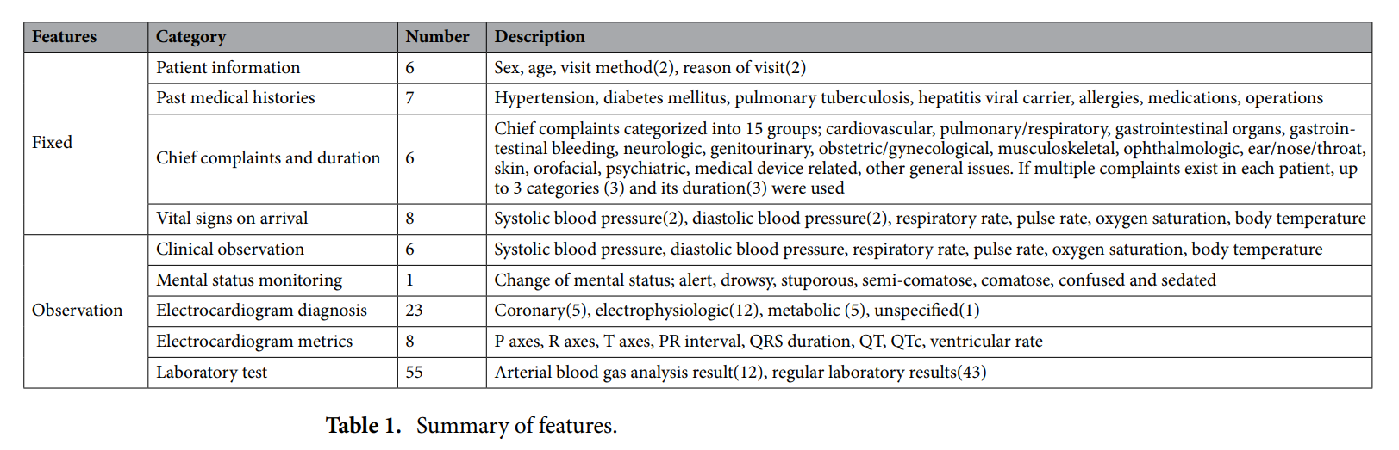
Features

Slide 12
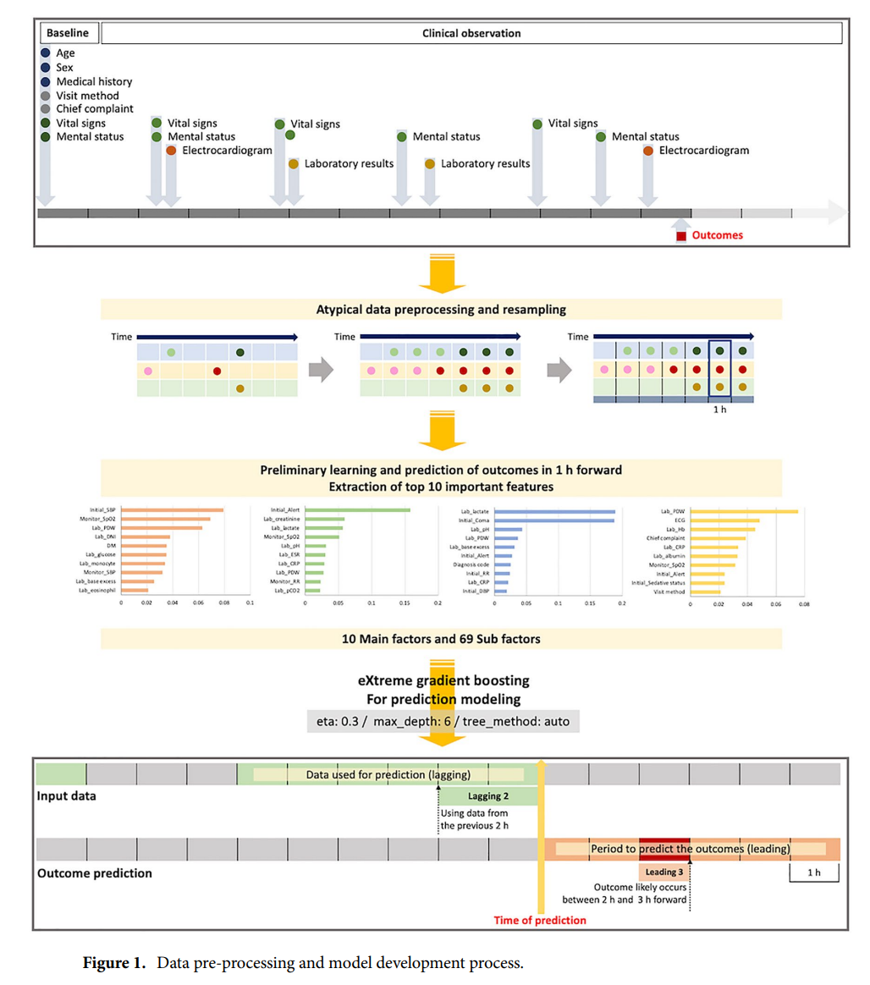
전처리

Slide 13
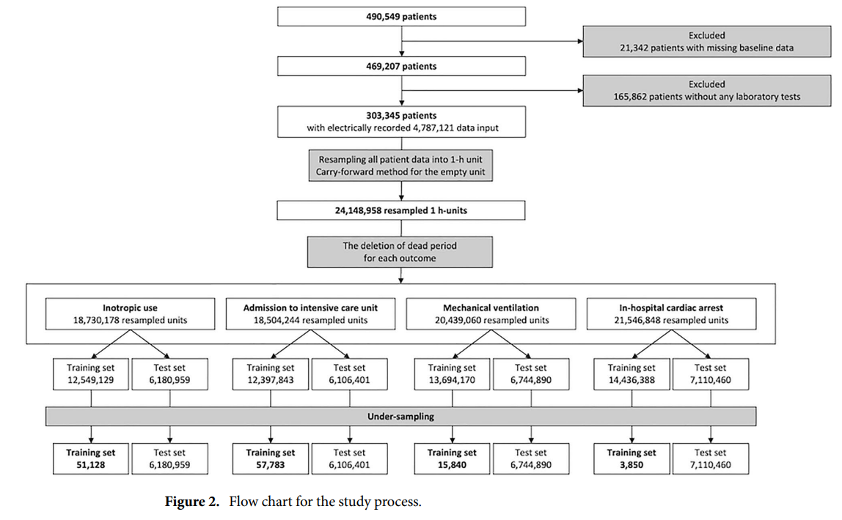
연구의 흐름

Slide 14
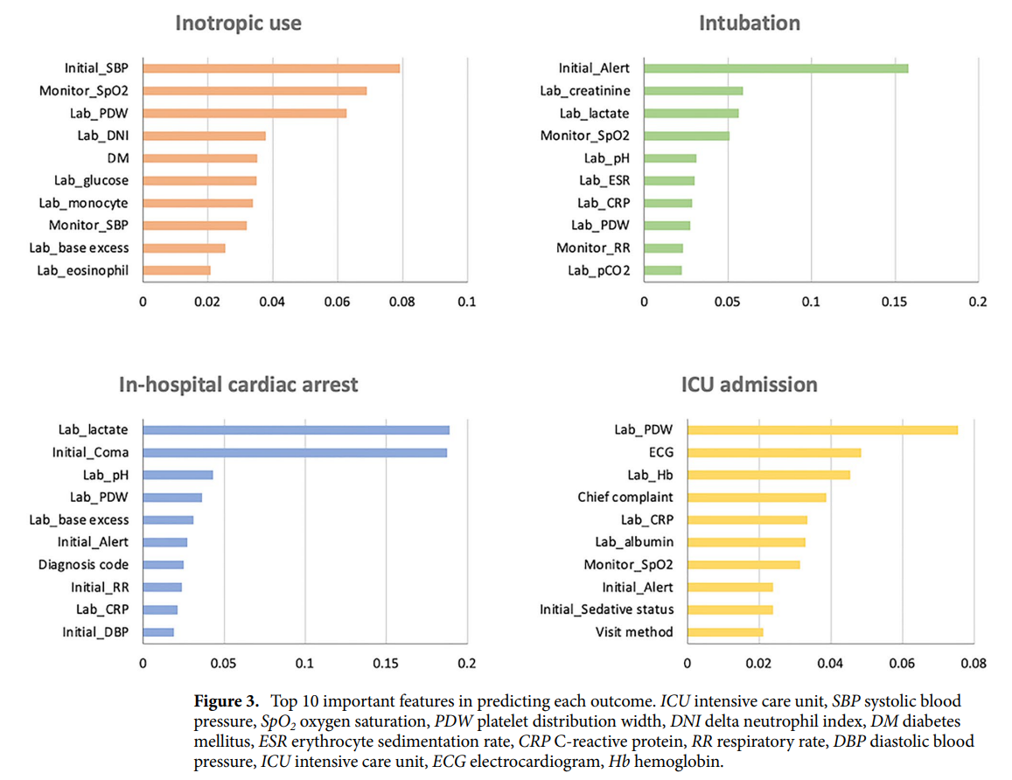
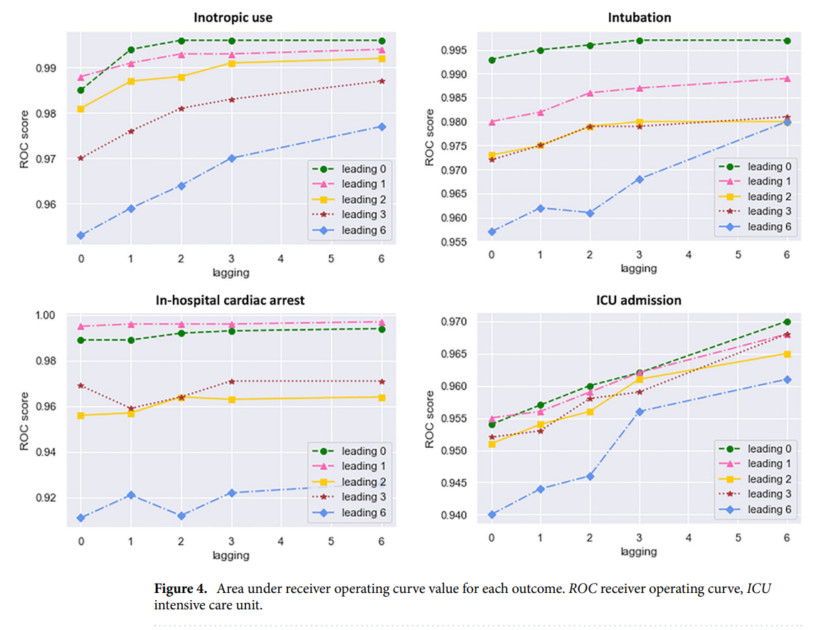
결과

Slide 15
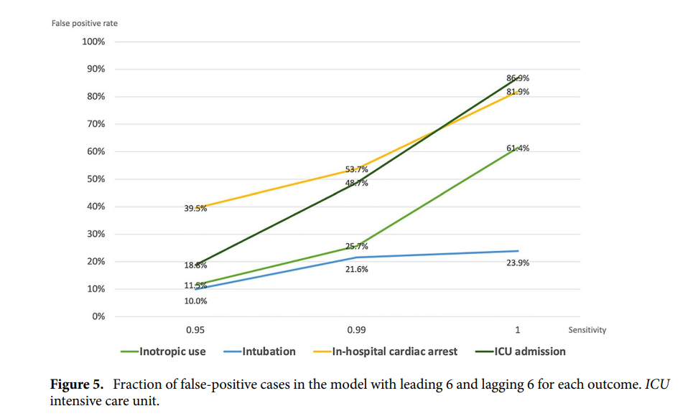

Slide 16
Contributions
논문의 :
LG전자의 :

Slide 17
느낀 점
1년간의 프로젝트 기간 중, 10개월을 데이터 전처리에 사용 해야 했음
10개가 넘는 테이블, 30기가 이상의 text 데이터
모델링, 테스트, 문서 정리, 결과 정리 에 2개월
시간적 여유가 있었다면, 트렌스포머 등의 좀 더 성능이 좋은 모델을 검토 할 수 있었을 듯
커뮤니케이션이 매우 중요
결정 사항을 꼼꼼하게 문서화 해서 여러 번 도움을 받았음
주고 받은 카톡 까지 캡쳐 하여 공유

Slide 18
Q&A

